Slide 1
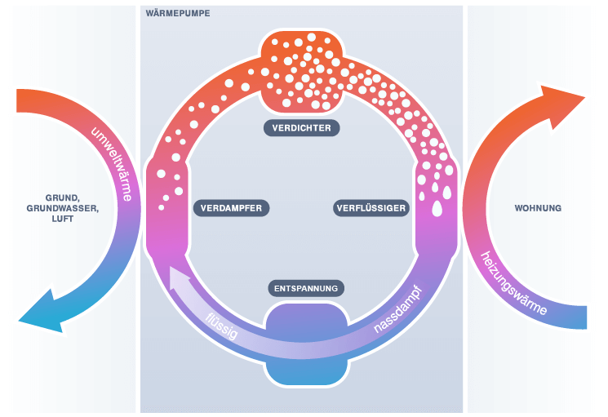
Erfahrungsbericht
Luft-Luft-Wärmepumpe
(Symbolbild)
Bild: Adobe Stock
V. Wander / ISE e.V.
220928

Slide 2

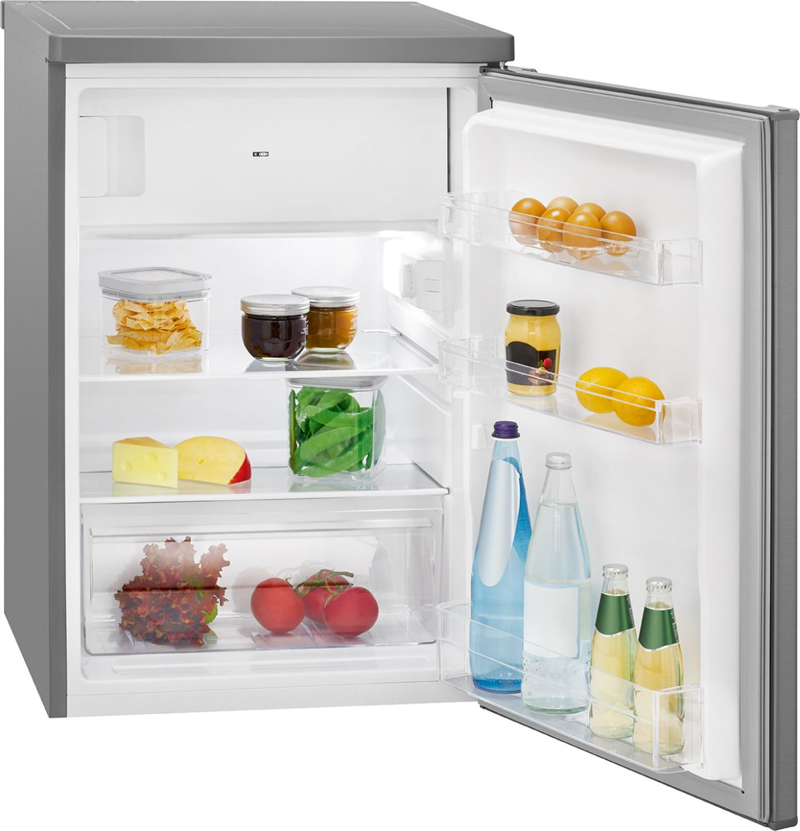
Luft-Luft-Wärmepumpen – seit mehr als 100 Jahren bewährt
Jeder hat eine …
oder mehrere …
Man kennt sie als:
Kühlschrank
Gefriertruhe
Bild: bomann GmbH

Slide 3
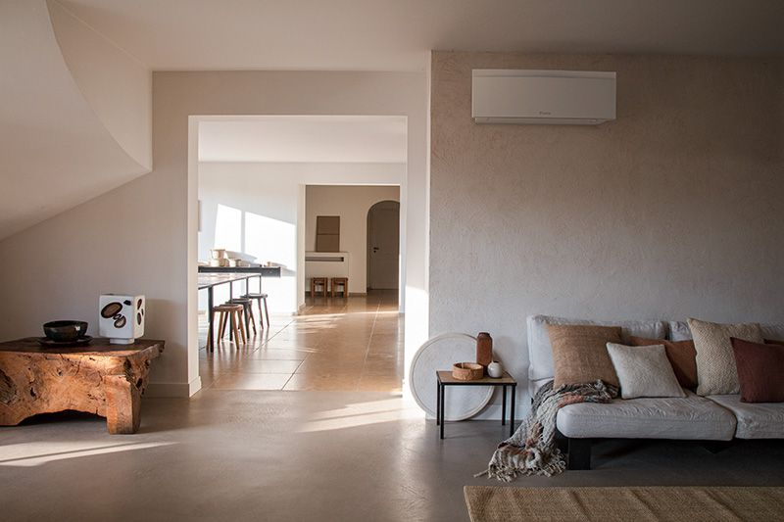
Heizen und Kühlen mit Klima-Split-Geräten
Bild: Daikin

Slide 4
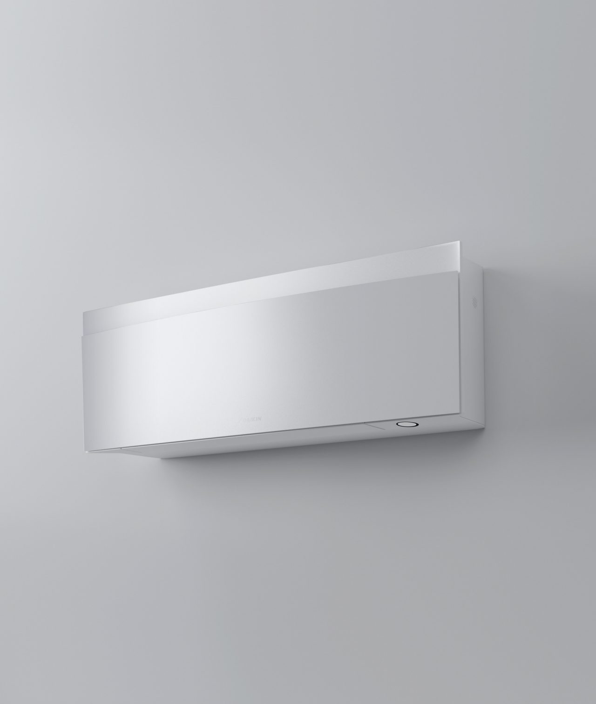
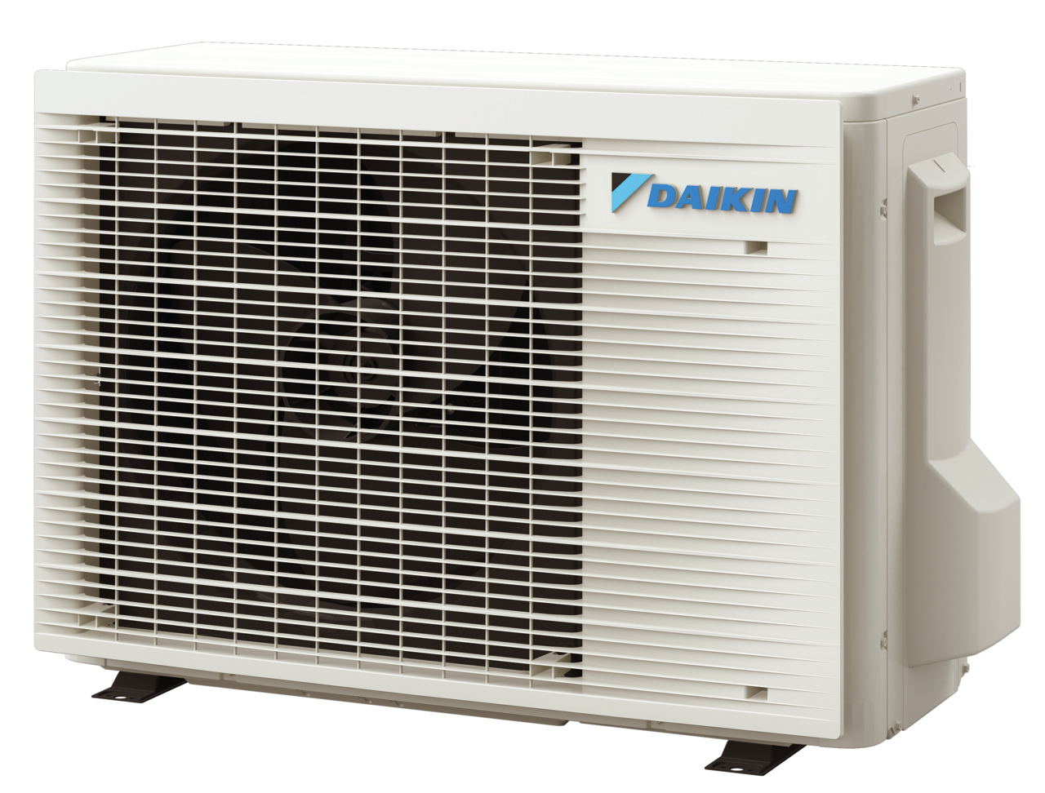
Daikin Emura 3
Bild: Daikin

Slide 5
Daikin Emura 3
Bedarfsermittlung
Wohnzimmer 36 m²
Heizleistungsbedarf -10 °C / 20 °C 1,3 kW
Monosplit – Gerät FTXJ20A & RXJ20A
Heizleistung nom. 2,4 kW
SCOP 5,15
Heizleistung -10 °C 2,0 kW ( COP 3,0 )
Heizleistung -20 °C 1,3 kW ( COP 2,1 )
Betriebsbereich Heizen -21 °C … 18 °C
Schalldruckpegel F_19 .. N_25 .. M_32 .. H_39 dBA (welcher Abstand ???)
Luftmenge F_4,6 .. N_6,4 .. M_8,7 .. H_11,1 m³/min
Kältemittel R32

Slide 6
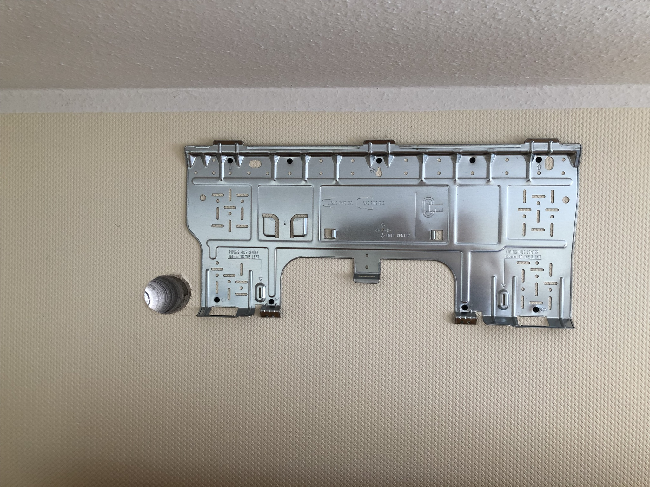
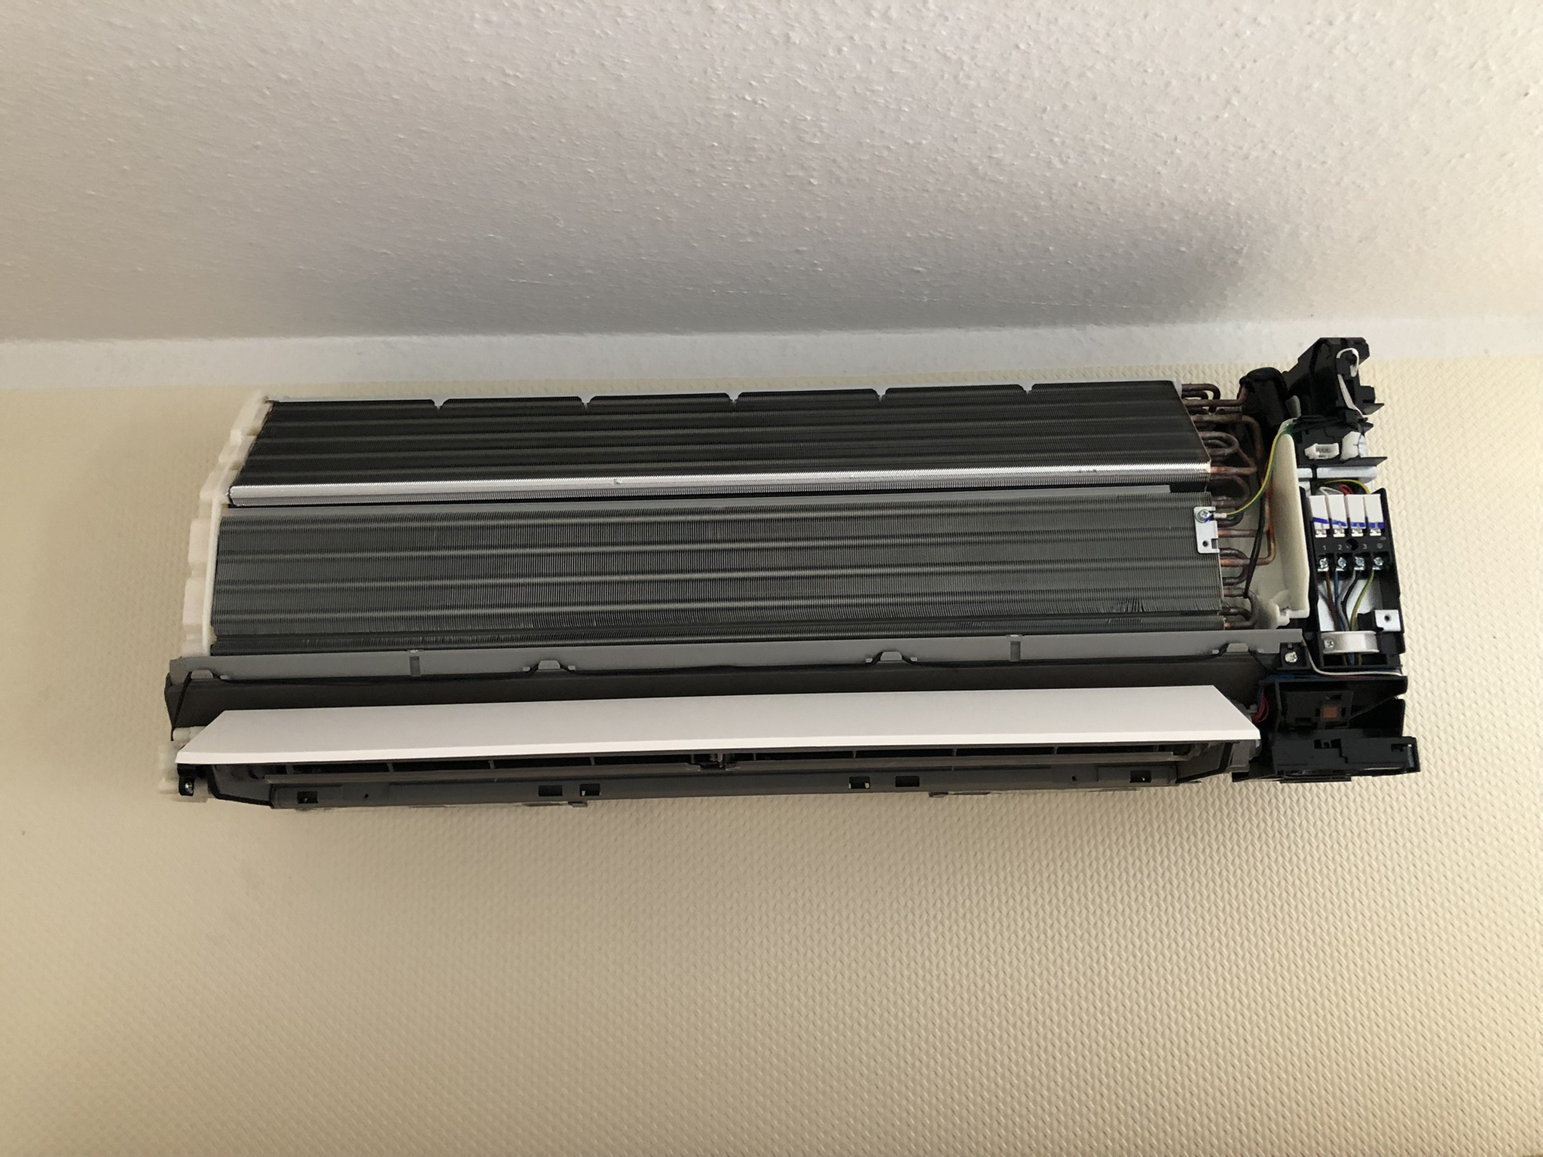
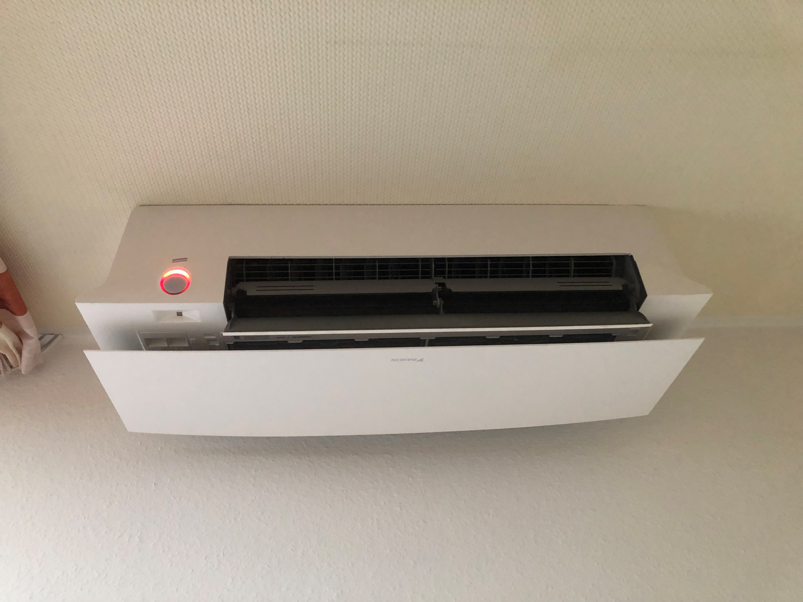
Einbau

Slide 7
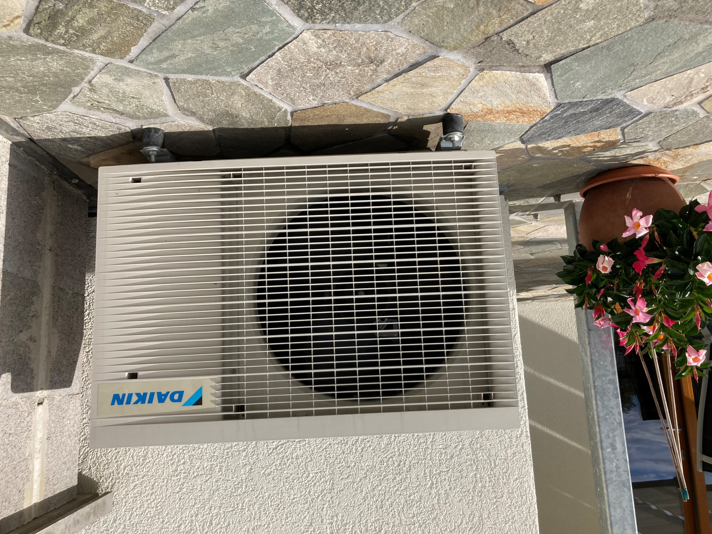
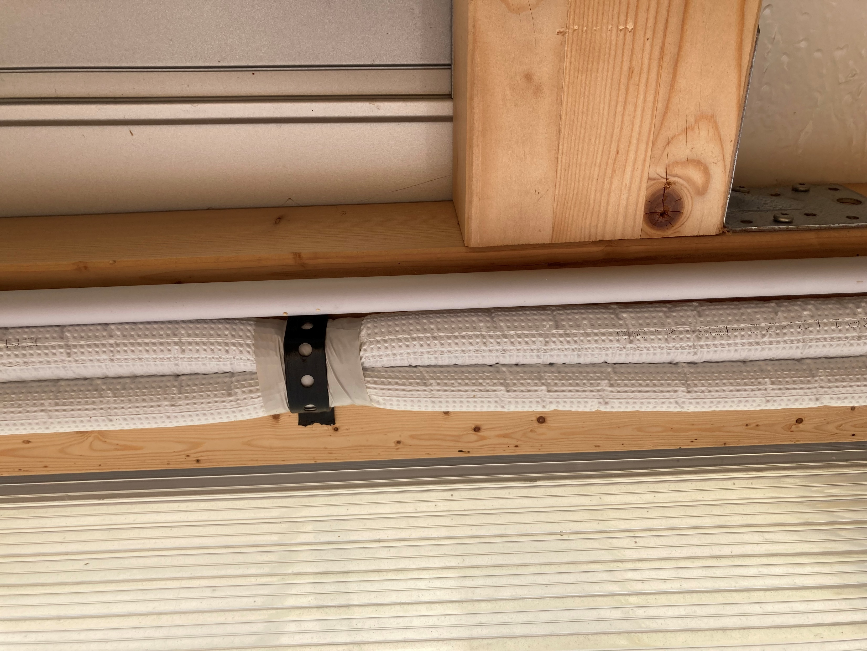
Außengerät & Verbindungsleitungen

Slide 8
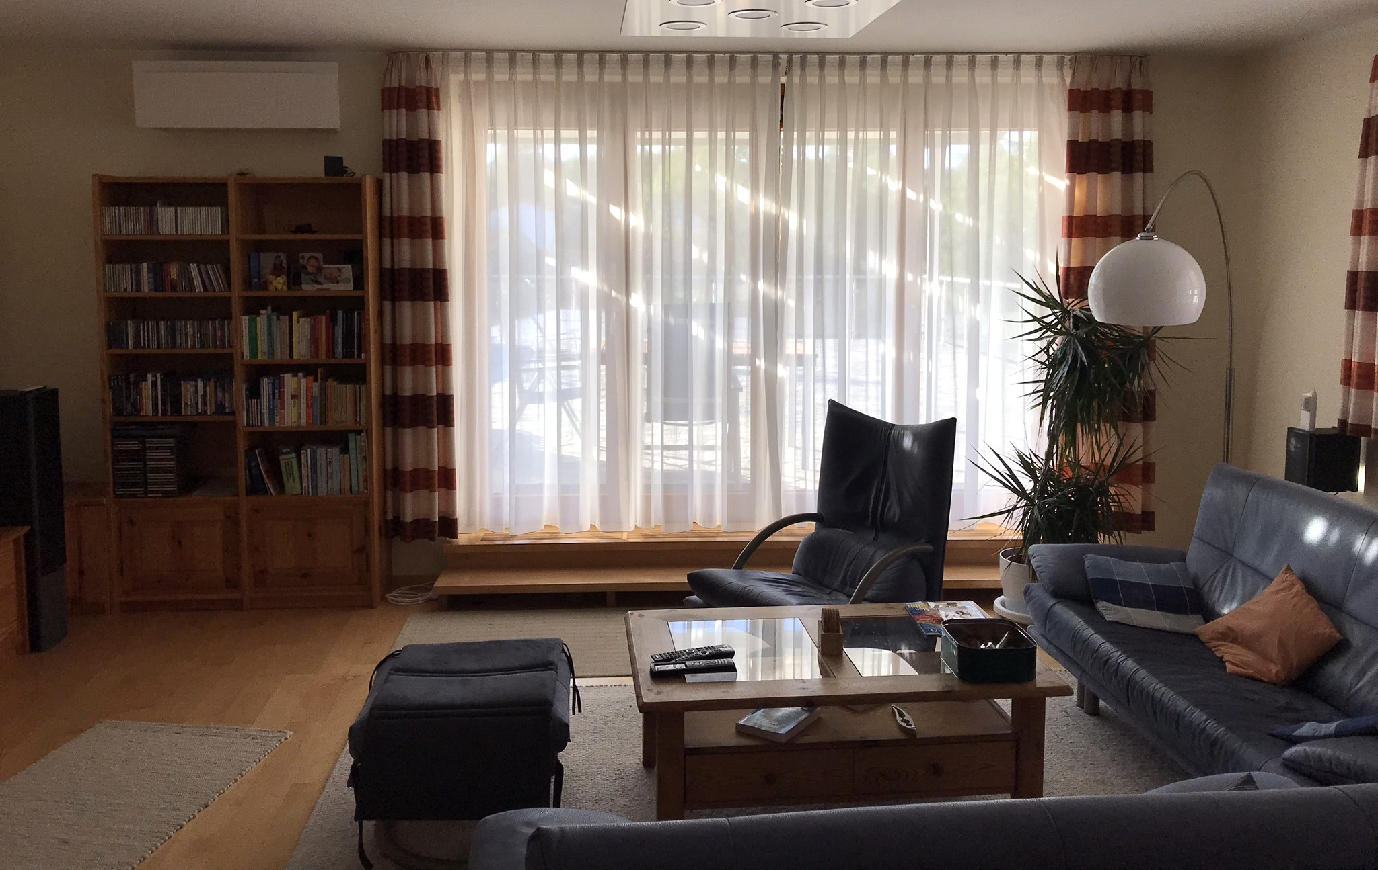
Betriebsbereite Anlage

Slide 9
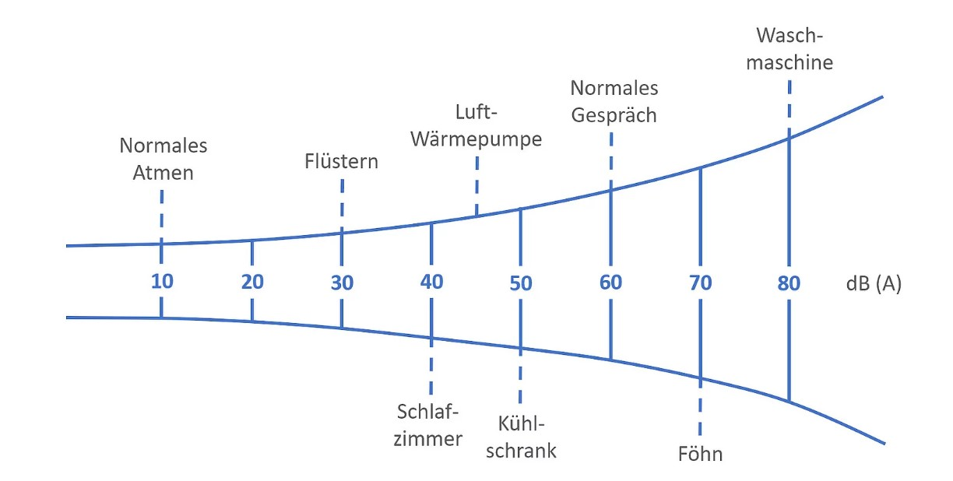
Betriebswerte 22/23
Beheizte Fläche in 2 verbundenen Zimmern: 60 m²
Verbrauch Heizen bis 31.12.2022: ca. 320 kWh
Arbeitszahl abgeschätzt auf >= 4,5 !
Verbrauch Kühlen Sommer 2023: ca. 35 kWh
Geräusch an den Sitzplätzen ca. 28 dB(A)

Slide 10
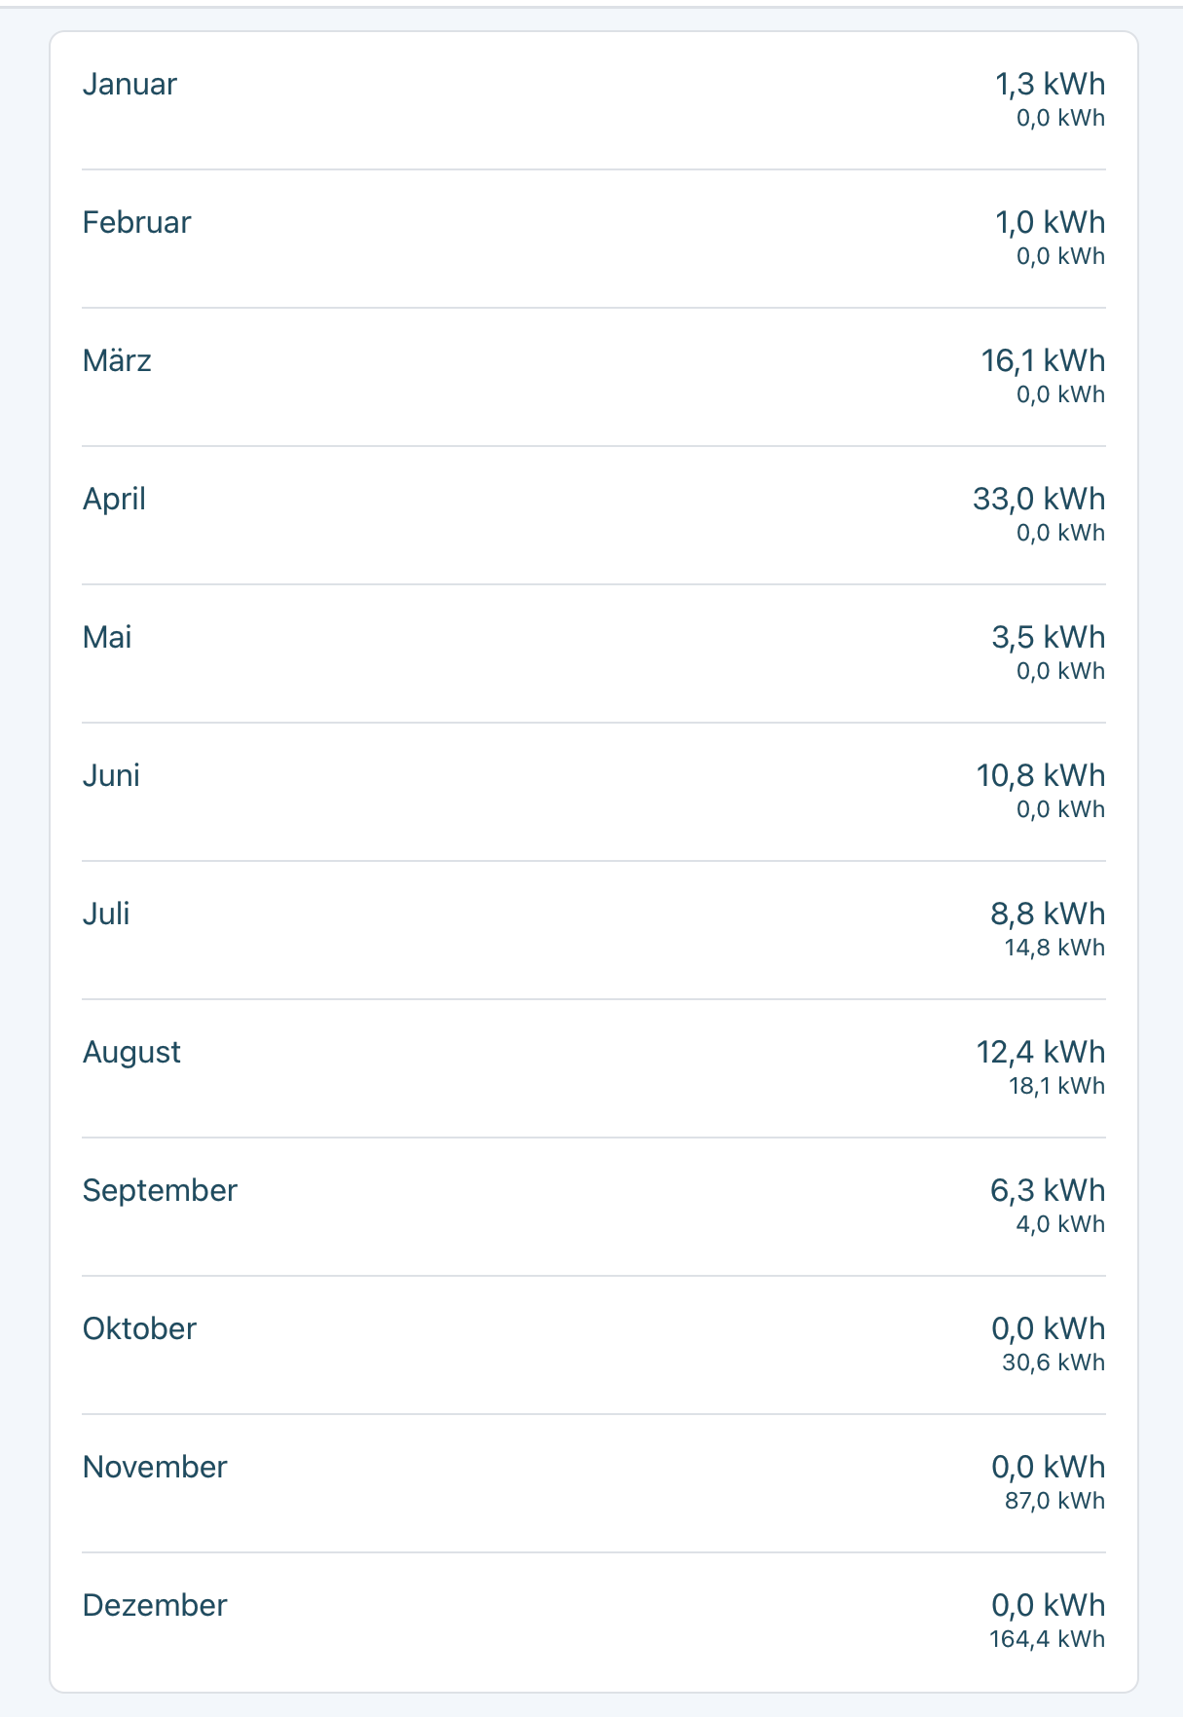
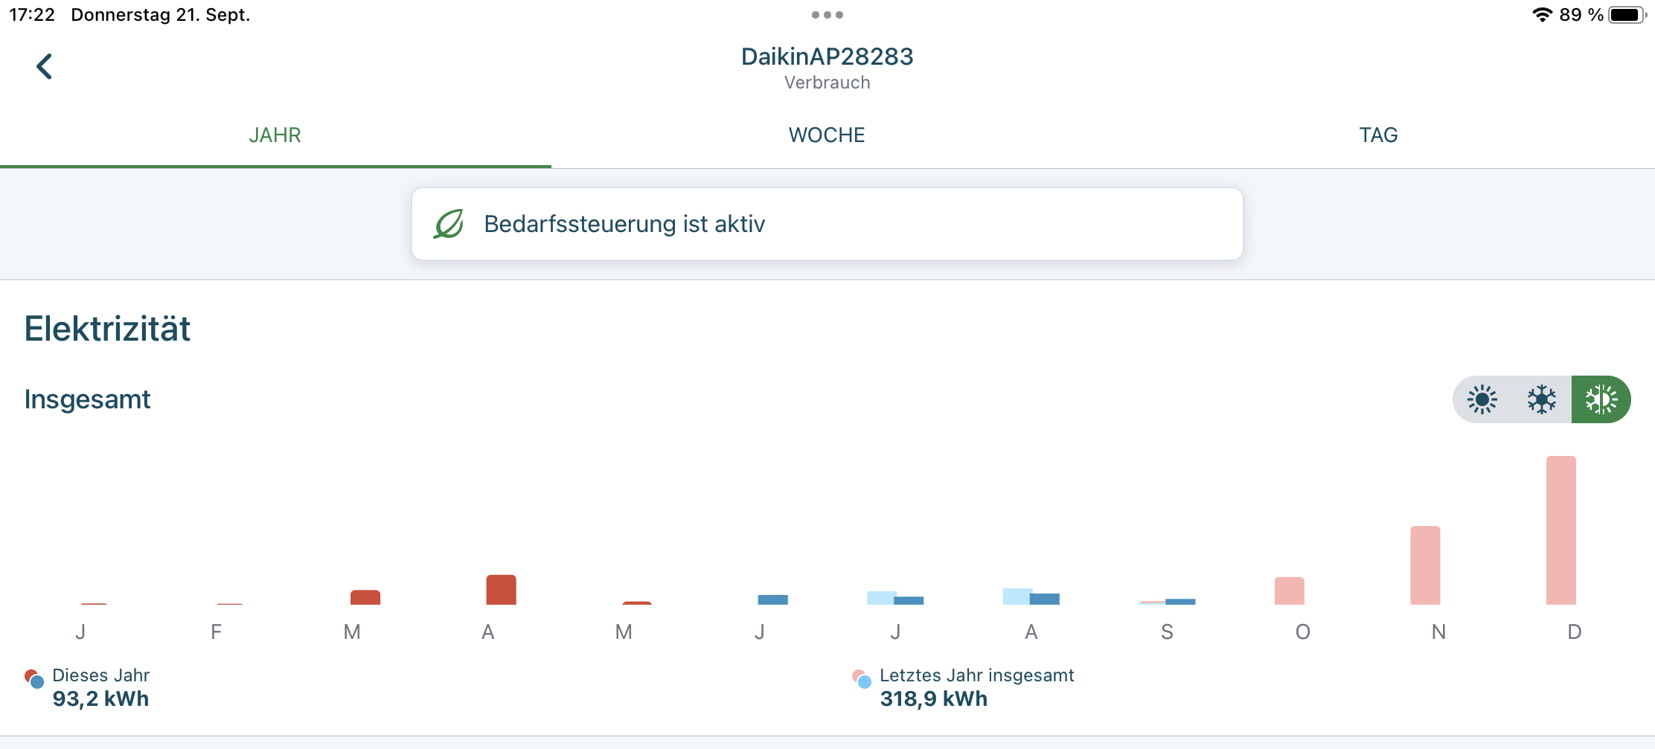
Energiebedarf

Slide 11
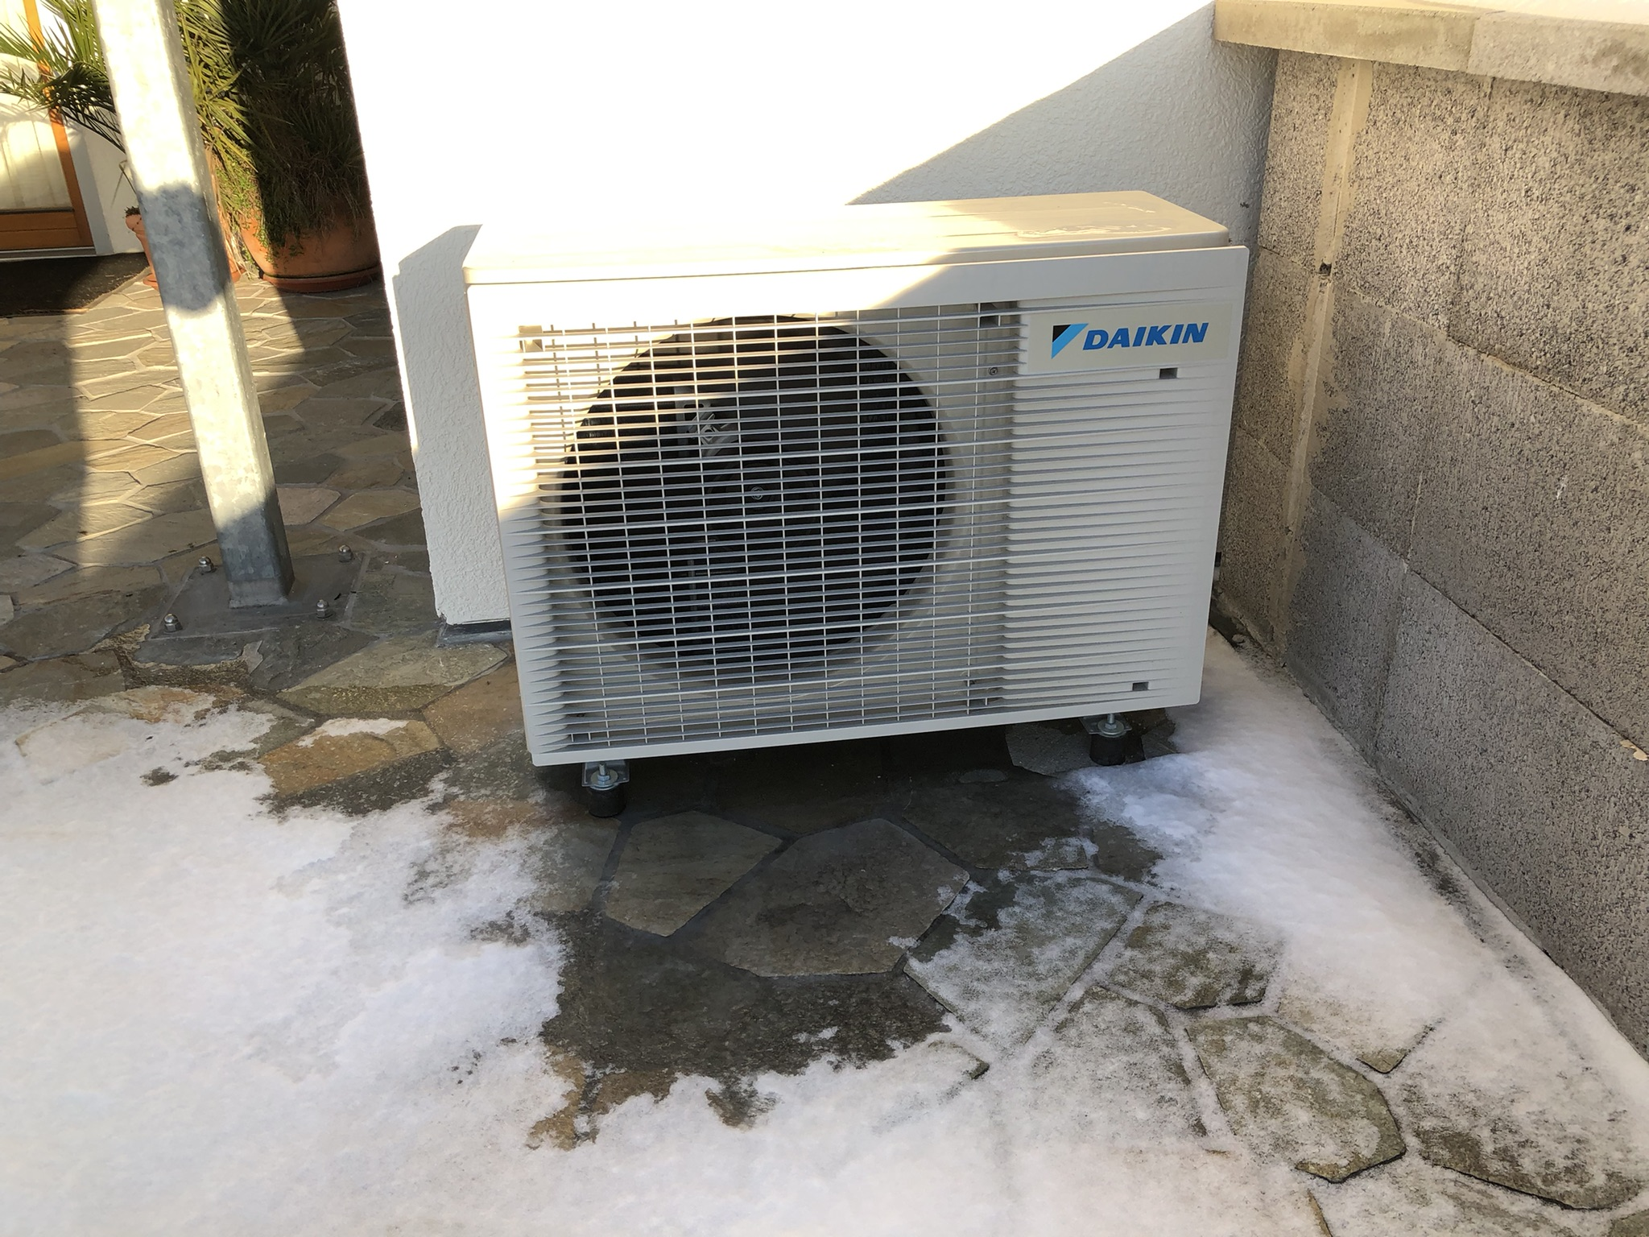
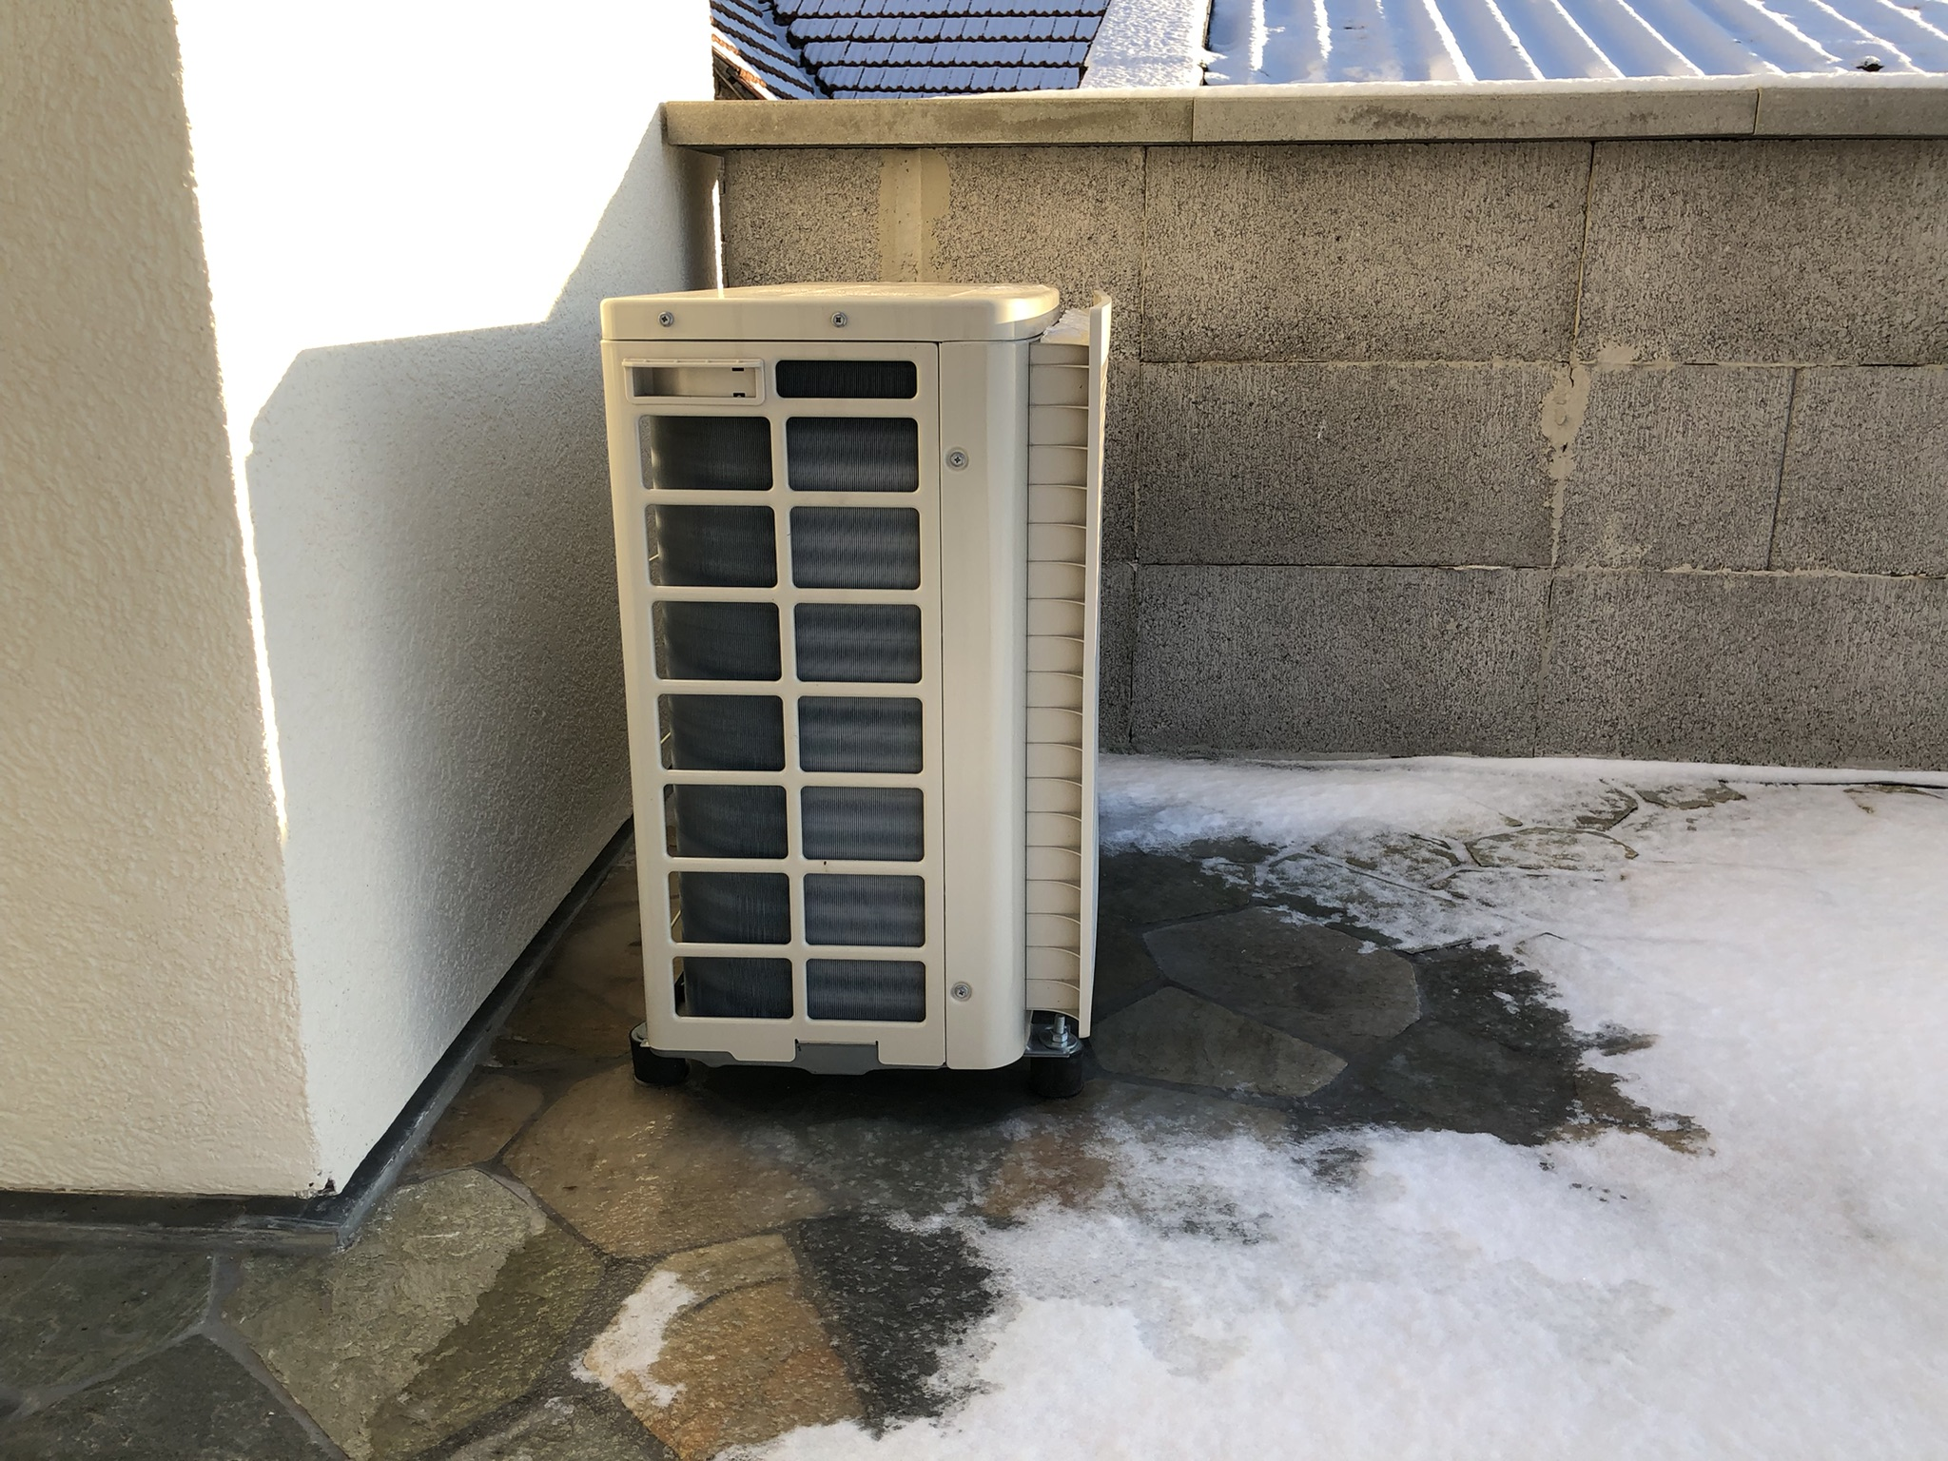
Verbesserung
Wanne für Kondensat nachrüsten

Slide 12
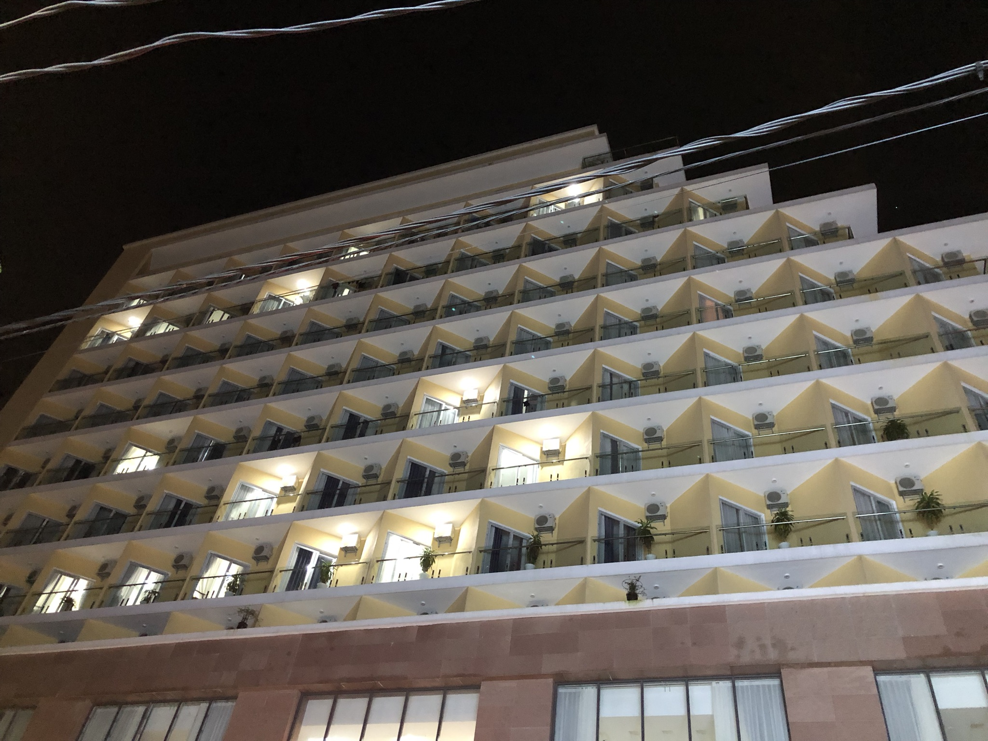
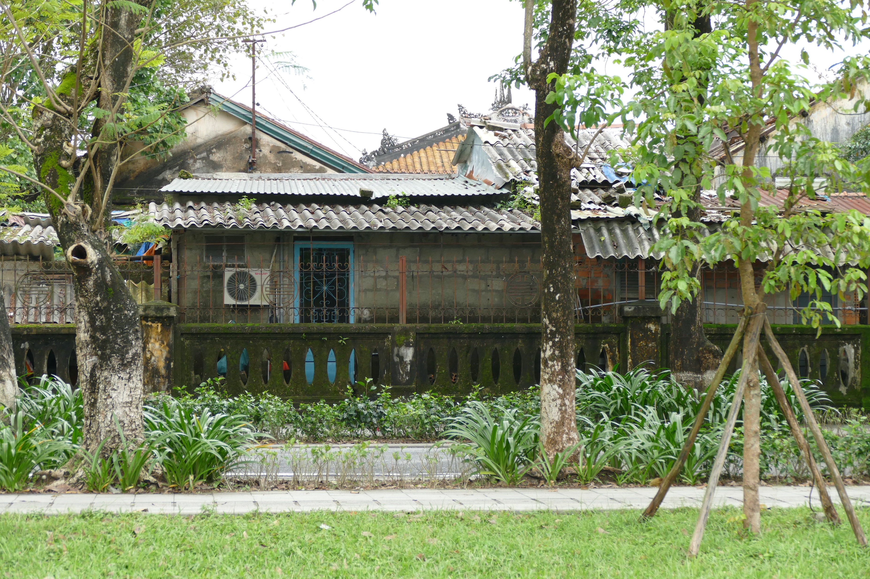
und morgen ?
Kühlung für die kleinste Hütte …
Hotel in Saigon mit 100 Geräten

Slide 13
Vielen Dank für ihr/euer Interesse !
Volker Wander
Oberotterbach
ise.suedpfalz@gmail.com

Slide 14
Backup

